Slide 1
Persistent Volumes
Daniel, Nino, Stefan, Joshua

Slide 2
01
Wieso?

Slide 3


Daten gehen veloren
Datei teilen
Notes:
Daten gehen verloren, wenn der Container abstürzt
Mehre Containers in einem Pod können nicht miteinander reden, da sie alle ihr eigenes Dateisystem verwenden

Slide 4
02
Funktion

Slide 5
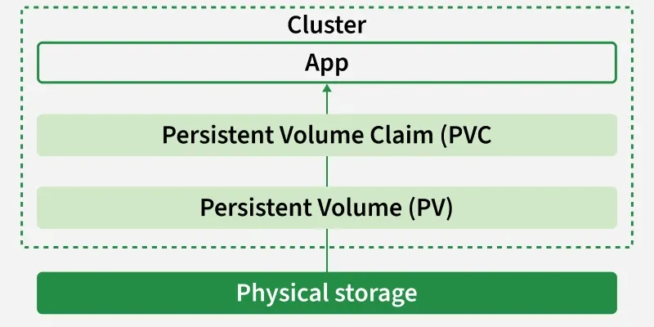

Slide 6
PV-Persistent Volumes
Cluster level Storage Resource
Dauerhafte Speicherung unabhängig von den Pods
Volume plugin
Gehört keinen Pod an
Notes:
Kann nicht mit einem Pod sprechen

Slide 7
PVC-PersistentVolume Claim
Anfrage
Brücke zwischen Pods und PV
Kann eigene PVs erzeugen (StorageClass)
Notes:
Kann nicht mit einem Pod sprechen

